Slide 1
>Enfermedad hepática alcohólica.
>Enfermedad hepática no alcohólica.
>Insuficiencia Hepática.

Slide 2
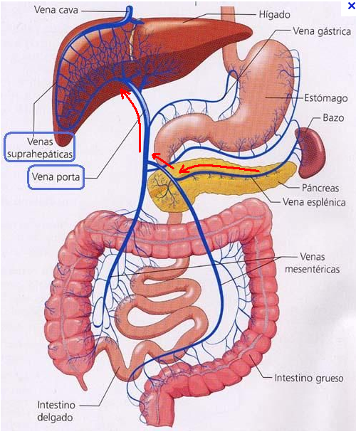
Sistema Porta

Slide 3
Histología
hepática

Slide 4
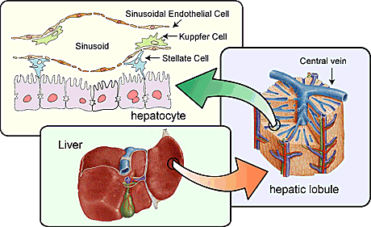
Histología
hepática
Células endoteliales
Células de Kuppfer
Sinusoide
Espacio
de Disse
Células estrelladas
o de Ito
Vena central
Hepatocitos
Hígado
Lóbulo hepático

Slide 5
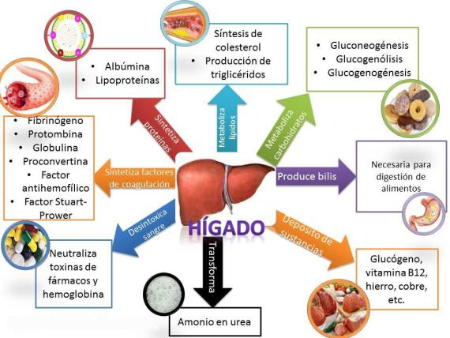
Funciones del Hígado

Slide 6

Esteatosis
Enfermedad
hepática
alcohólica
Hepatitis
alcohólica
Fibrosis/Cirrosis
Carcinoma
Hepatocelular

Slide 7



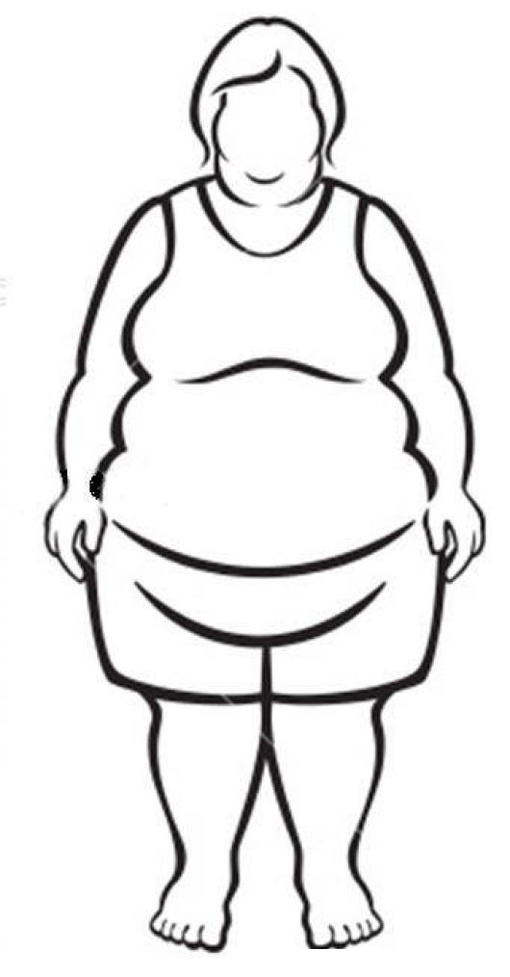
Factores de riesgo
GÉNERO
MUJERES: Mayor suceptibilidad (20g/día).
Alcohol deshidrogenasa, Estrógenos.
CANTIDAD Y TIEMPO
40-80 gr etanol/dia HÍGADO GRASO
160 gr etanol/dia HEPATITIS O CIRROSIS
DURANTE 10-20 AÑOS
ASPECTOS GENÉTICOS
GRUPOS ÉTNICOS,
POLIMORFISMOS GÉNICOS
CO-MORBILIDAD
HEPATITIS C,
HEMOCROMATOSIS,
HIV
MALNUTRICION
DEFICIT DE VIT A y E, OBESIDAD

Slide 8
Metabolismo del etanol

Slide 9
Esteatosis
Enfermedad
hepática
alcohólica

Slide 10
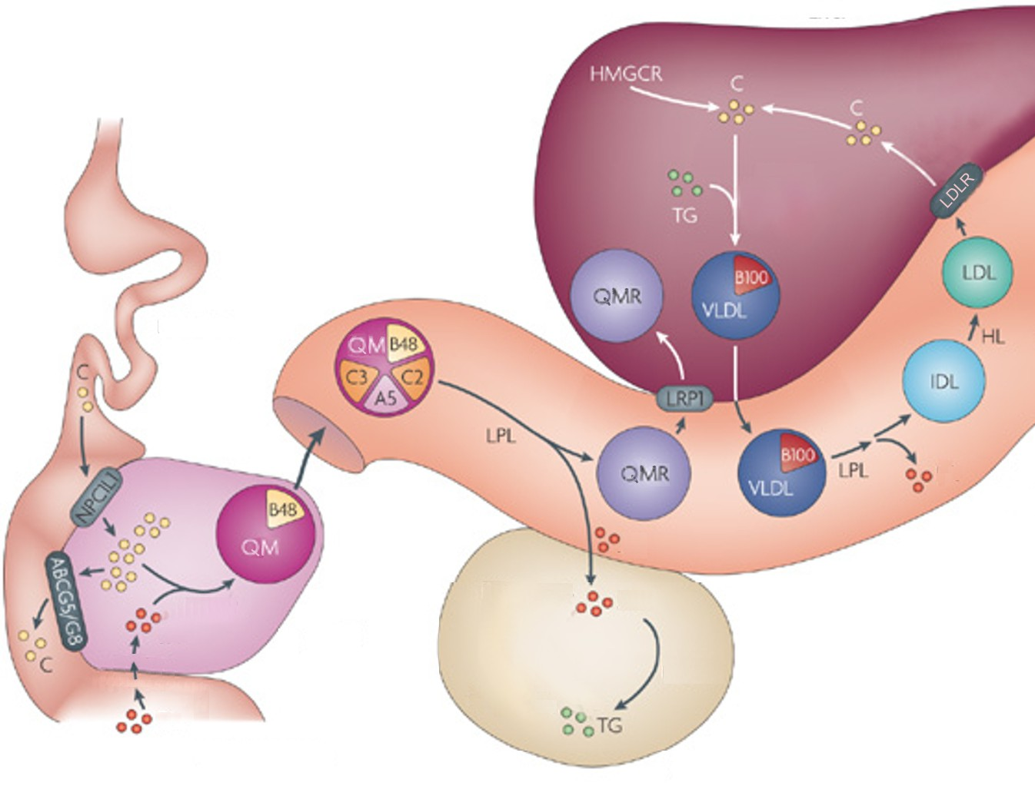
METABOLISMO DE LIPIDOS
Hígado
QMR
VLDL
LDL
QM
IDL
QMR
VLDL
QM
AG
Enterocito
AG
Adipocito

Slide 11
HIGADO GRASO o ESTEATOSIS HEPÁTICA
Fisiopatología
El etanol aumenta la lipólisis y por lo tanto la llegada de los ácidos grasos libres al hígado.
Dentro de los hepatocitos, el etanol:
Aumenta la síntesis de ácidos grasos,
Disminuye la oxidación mitocondrial de los ácidos grasos,
Aumenta la producción de triglicéridos,
Deteriora la liberación de las lipoproteínas.
Colectivamente, estas consecuencias metabólicas producen un hígado graso.

Slide 12
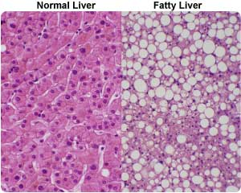
Microscopía del hígado graso
La ultraestructura del hepatocito se ve afectada más por acción directa del etanol que por la acumulación de grasa:
-Mitocondrias anormales (disminuye la oxidación de sustratos, alteración en la producción de ATP).
-Retículo endoplásmico hiperplásico (aumenta la actividad de las enzimas microsomales, citocromo p450).
-Inducción del metabolismo no sólo del etanol si no de OTROS FÁRMACOS.
-Aumento de la toxicidad del paracetamol.
-En la ingesta aguda de etanol: se inhiben las oxidasas microsomales
y disminuye el metabolismo de otras drogas.

Slide 13
Manifestaciones clínicas del hígado graso por consumo de etanol
No se detectan salvo consulta al médico por otra causa. Presentan ligero aumento de las transaminasas (ALAT y ASAT).
TRATAMIENTO:
Abstinencia de bebidas alcohólicas

Slide 14

Enfermedad
hepática
alcohólica
Hepatitis
alcohólica

Slide 15
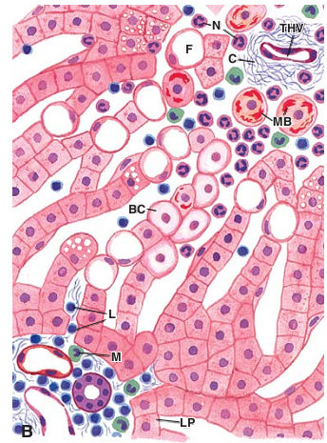
HEPATITIS ALCOHOLICA
Se caracteriza por infiltración del hígado con células inflamatorias e injuria hepatocelular.
-Necrosis de hepatocitos
-Inclusiones hialinas citoplasmáticas dentro del hepatocito (cuerpos de Mallory)
-Infiltrado inflamatorio de neutrófilos
-Fibrosis perivenular
Representación esquemática de las principales características patológicas de la hepatitis alcohólica

Slide 16
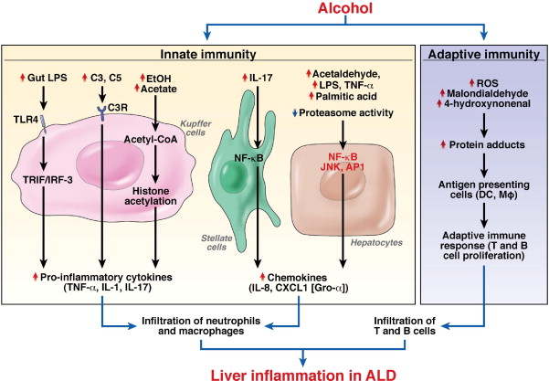
FISIOPATOLOGÍA DE LA HEPATITIS ALCOHÓLICA
Sobre-crecimiento bacteriano
Aumento de la permeabilidad intestinal

Slide 17
Características clínicas de la hepatitis alcohólica
Malestar, anorexia, fiebre, dolor abdominal (en el cuadrante superior derecho), ictericia, leucocitosis, moderado aumento de aminotransferasas séricas, tiempo de protrombina prolongado.
Si dejan de tomar alcohol se recuperan si no el 70% desarrolla cirrosis.
TRATAMIENTO
Abstinencia de bebidas alcohólicas.
Corticoides, terapia nutricional

Slide 18
Enfermedad
hepática
alcohólica
Fibrosis/Cirrosis
Fibrosis: una acumulación progresiva de fibras de colágeno en el parénquima hepático.
Cirrosis: La cirrosis es la destrucción de la arquitectura hepática normal por septos fibrosos que rodean nódulos regenerativos de hepatocitos.

Slide 19
CIRROSIS
Necrosis
Inflamación
Fibrosis
Regeneración nodular (de tejidos)
Anastomosis vascular
CAUSA PRINCIPAL: - ALCOHOLISMO
La destrucción de las células hepáticas se debe a los siguientes factores: - Déficit de ATP
- Producción excesiva de ROS (reactive oxygen species)
- Déficit de antioxidantes (glutation, etc) o destrucción de enzimas protectoras (SOD, glutation peroxidasas)
- Las ROS reaccionan con fosfolípidos y ác grasos no saturados (peroxidación de lípidos), esto daña la membrana plasmática y las organelas celulares, esto provoca aumento de calcio intracelular, se activan proteasas y enzimas ocasionando daño celular irreversible.

Slide 20
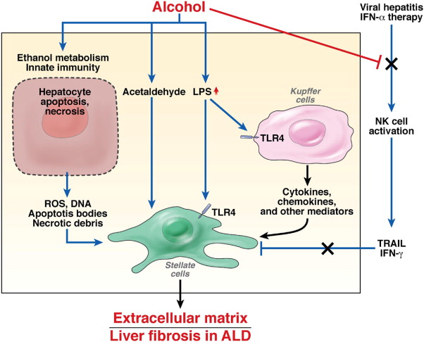

Slide 21
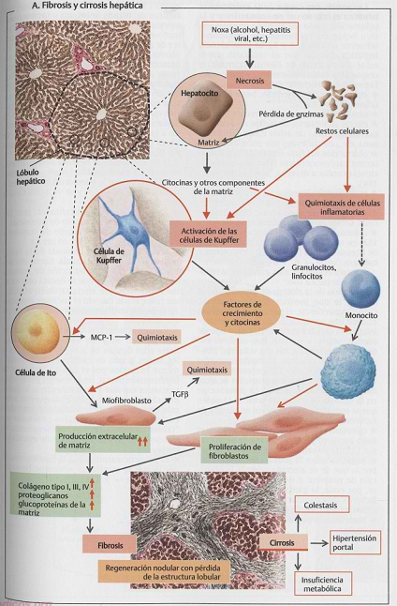

Slide 22
Complicaciones de la cirrosis
Hipertensión portal
-Varices gastroesofágicas
-Esplenomegalia
-Ascitis
Peritonitis bacteriana espontánea
Síndrome Hepatorrenal
Encefalopátía hepática
Colestasis
Coagulopatía
Anormalidades hematológicas
- Anemia
- Trombocitopenia
- Neutropenia
Gynecomastia, irregularidades menstruales, función sexual anormal
Carcinoma Hepatocelular

Slide 23
HIPERTENSIÓN PORTAL
La presencia de fibrosis en el espacio de Disse impide que se lleve a cabo el intercambio de metabolitos entre la sangre del sinusoide y el hepatocito y al mismo tiempo ocasiona que aumente la resistencia en los sinusoides, esto lleva a que se eleve la presión venosa intrahepática.
La sangre “retrocede” y una fracción sustancial de sangre encuentra rutas alternativas para volver a la circulación sistémica evitando el hígado (derivación porto-sistémica).
Por un lado esto puede llevar a la formación de varices gastroesofágicas, a la esplenomegalia y al hiperesplenismo.

Slide 24
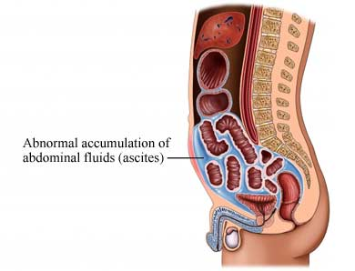
Ascitis:
Acumulación de líquido en la cavidad peritoneal
¿Por qué se produce la Acitis?

Slide 25
CIRROSIS
HIPERTENSION
PORTAL
Vasodilatación periférica
Reducción en la resistencia
vascular sistémica
Disminuye
síntesis de
albúmina
Bloqueo venoso intrahepático
Disminución del volumen
plasmático arterial efectivo
Aumenta la linfa hepática
Hipoalbuminemia
Disminución del
gasto cardíaco
Disminución de la Presión oncótica
Aumento ADH
Activación del SNS
Activación del Sistema
Renina-Angiotensina-Aldosterona
Aumenta la retención
de agua y sodio
Vasoconstricción
de la arteria renal
FORMACION DE ASCITIS
SINDROME HEPATORRENAL

Slide 26
Peritonitis bacteriana espontánea:
Es una complicación de la ascitis.
Traslocación bacteriana: La microflora intestinal atraviesa el intestino hacia los ganglios linfáticos mesentéricos y esto ocasiona bacteremia y siembra bacteriana en el líquido ascítico.
Síntomas: Fiebre, alteraciones en el estado mental, elevación en el recuento leucocítico y dolor o malestar abdominal.

Slide 27
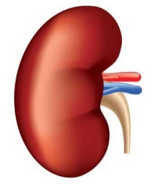
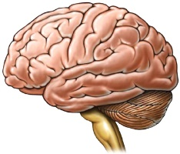
Síndrome Hepatorrenal
Es una forma de insuficiencia renal funcional sin patología renal que ocurre en casi el 10% de los pacientes con cirrosis avanzada o insuficiencia hepática aguda.
Encefalopatía Hepática
La encefalopatía hepática es un síndrome reversible de alteración de las funciones cerebrales, que ocurre en pacientes con falla hepática avanzada.
Se acumula amonio y otras toxinas en la circulación debido a que se deteriora la capacidad detoxificadora del hígado y a la derivación porto-sistémica.

Slide 28
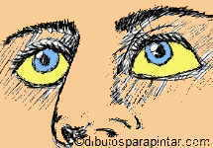
Colestasis
Se detiene el flujo de bilis, como consecuencia se produce acumulación de sus componentes como la bilirrubina produciendo ictericia.
Además al no llegar las sales biliares al intestino se produce esteatorrea y mala absorción (déficit de vitamina K).
Ictericia:
- Coloración amarillenta de la piel y las mucosas, debido a niveles excesivos de bilirrubina circulante.
- La bilirrubina se forma a partir de la hemoglobina durante la descomposición normal y anormal de los glóbulos rojos.
- La bilirrubina libre formada en la sangre se conjuga por el hígado y se elimina por bilis.
- Cualquier condición que deteriora la capacidad del hígado para conjugar y eliminar la bilirrubina dará lugar a la acumulación de bilirrubina en la sangre acompañada de ictericia.

Slide 29
Coagulopatías en la cirrosis
Disminuye la síntesis de los factores de la coagulación
Se altera la depuración de anticoagulantes
Trombocitopenia por el hiperesplenismo
Anormalidades hematológicas en la cirrosis
Anemia puede ocurrir por el hiperesplenismo, la hemólisis y la deficiencia de hierro.
Neutropenia y trombocitopenia por el hiperesplenismo
Gynecomastia, irregularidades menstruales y función sexual anormal
Por reducirse el metabolismo de las hormonas sexuales circulantes

Slide 30
Insuficiencia Hepática
Insuficiencia hepática es el síndrome clínico que se produce cuando la masa de las células hepáticas o su función no puede sostener las actividades vitales del hígado
-Aguda: Toxinas, Inflamaciones (hepatitis viral)
-Crónica: Alcohol, Enfermedades hereditarias, etc.

Slide 31
CAUSAS
Insuficiencia Hepática

Slide 32
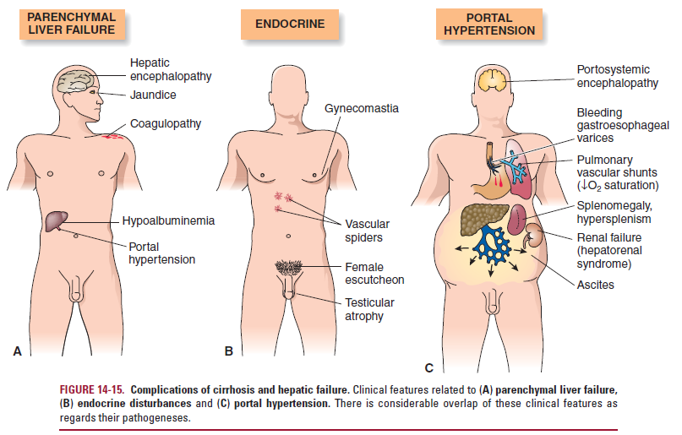
Consecuencias
Insuficiencia Hepática

Slide 33
Consecuencias

Slide 34
Enfermedad hepática no alcohólica
NAFLD (Non-Alcoholic Fatty Liver Disease)
Es una enfermedad hepática metabólica. Los pacientes presentan hígado graso no asociado al consumo de alcohol. Puede presentarse o no con NASH (Non-Alcoholic SteatoHepatitis) asociada.
Algunas causas de NAFLD:
-Resistencia a la insulina, hiperinsulinemia (obesidad, diabetes).
-Medicamentos: glucocorticoides, estrógenos, tamoxifeno, amiodarona.
-Nutricional: inanición, obesidad.
-Enfermedades hepáticas: enfermedad de Wilson, hepatitis crónica C.

Slide 35
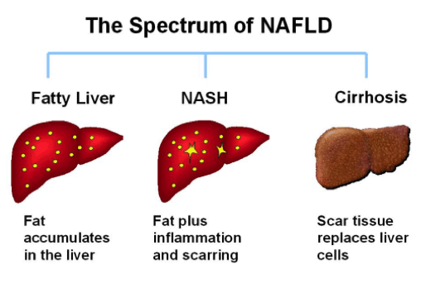

Slide 36
Enfermedad hepática no alcohólica
Manifestaciones clínicas de NAFLD:
Descubrimiento incidental de enzimas hepáticas elevadas, fatiga o malestar vago en el cuadrante superior derecho.
Tratamiento de NAFLD:
La reducción de peso tiende a mejorar NAFLD y NASH, pero no hay aun disponible un tratamiento definitivo. Varios medicamentos usados ​​para tratar el componente inflamatorio de NASH, incluyendo antioxidantes y fármacos utilizados para tratar la resistencia a la insulina (por ejemplo, metformina). Sin embargo, ellos no son la terapia de rutina de la NAFLD.

Slide 37
Caso clínico
Información General
Una mujer de 47 años de edad con antecedentes de abuso de alcohol llega a la guardia con dolor abdominal, dificultad para hablar, somnolencia, y el blanco de los ojos teñidos de color amarillo.
Altura: 1,70m
Peso: 64,4 Kg (luego de paracentesis de 6 litros de líquido)
IMC: 22,2
Diagnóstico: Encefalopatía hepática con ascitis significativa y cirrosis hepática alcoholica.
Antecedentes sociales:
M es una madre soltera. Tiene dos hijos. Actualmente vive sola en una casa. Fuma menos de un atado de cigarrillos por día. Se piensa que la causa del abuso de bebidas alcohólicas es consecuencia de una historia lejana de violencia conyugal.
La cantidad de alcohol consumido no es especificado claramente.

Slide 38
Antecedentes médicos
Cáncer de tiroides (no recurrente)
Hipotiroidismo
Enfermedad hepática
Cirrosis
Rosácea
Enfermedad de reflujo gastroesofágico
Trastornos de Ansiedad
Antecedentes de diabetes tipo 2 e hipertensión que ya no requiere medicación pero está controlada con la dieta.
Cirugías previas
Cirugía de cuello y tiroidectomía total
Amigdalectomía
Adenoidectomía
Cirugía de reducción de mamas hace 30 años.

Slide 39
Examen Físico
Mujer de contextura física pequeña
Signos vitales estables
Rosacea facial
Abdomen redondeado y simétrico, ruidos hidroaéreos positivos.
El paciente nota dolor en el interior de las costillas y debajo del pecho izquierdo, pero ha mejorado mucho después de la paracentesis realizó la mañana del ingreso.
Sangre oculta en materia fecal positiva, en la guardia.
Test Diagnósticos
-Radiografía abdominal sugestivo de obstrucción del intestino delgado.
-Ecografía de la pelvis que demuestra una gran cantidad de ascitis.
-Tomografía computarizada (TC) del abdomen del paciente y de la pelvis demuestra ascitis abdominal y pélvica masivas.

Slide 40
Valores de Laboratorio
↓ sodio = hiponatremia
↓ proteina y albumina = hipoalbuminemia – disminución de la producción de albúmina contribuyendo a la ascitis.
↓ amilasa y ↑ lipasa = possible daño pancréatico
↑ amonio = contribuyendo a la encefalopatía hepática.
↑ glucosa = intolerancia a la glucosa
↑ glóbulos blancos = infección
↓ Indices hematológicos, específicamente glóbulos rojos, hemoglobina, hematocrito, volumen corpuscular medio, hemoglobina corpuscular media= anemia macrocítica debido a la enfermedad crónica y a la hipovolemia.
↑ Test de funcionamiento hepático, específicamente AST (GOT) y la bilirrubina (=ictericia) = enfermedad hepática.
Notes:
.

Slide 41
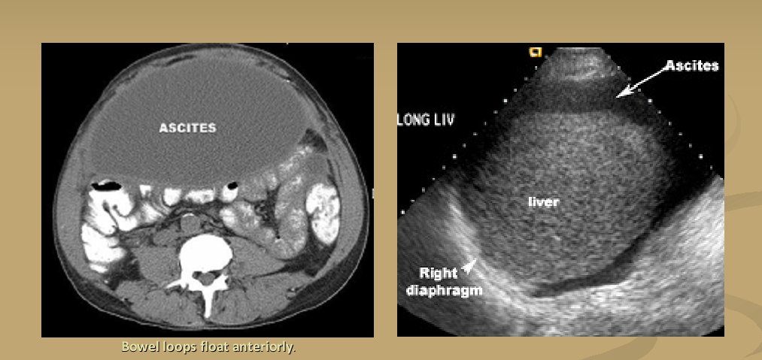
Tomografía Computada y ultrasonido de abdomen

